Slide 1
Amazon.com recommendations item-to-item collaborative filtering Greg Linden, Brent Smith, and Jeremy York • Amazon.com
報告人：陳克威
日 期：2019/03/07

Slide 2
Outline
Introduction
Recommendation Algorithms
Scalability: A Comparison
Conclusions

Slide 3
Introduction

Slide 4
原電商推薦系統所遇到的挑戰
千萬級的顧客數和數百萬不同的商品
要在半秒內提供高品質的推薦
新顧客的問題(cold start)
舊顧客的購買、評分資料太多導致的問題
顧客資料不太穩定(每次互動後立即更新推薦)

Slide 5
Recommendation Algorithms

Slide 6
Recommendation Algorithms
Traditional Collaborative Filtering
Cluster Models
Search-Based Methods
Item-to-Item Collaborative Filtering

Slide 7

Traditional Collaborative Filtering
一般將顧客視為 N-dimensional vector of items
Vector的組成為購買該物品或正評價、以及負評價
通常會再乘上inverse frequency(購買或評價商品的顧客數量的倒數)來補償冷門與熱門商品
這種Vector通常很稀疏(sparse)
常見顧客相似度的方法如：
Notes:
資料稀疏，難以處理大資料量影響即時結果

Slide 8
Traditional Collaborative Filtering
M = 顧客數量 、 N = 商品數量
計算複雜度: O(MN) (最差的情況)，實際情況則接近O(M + N)
Scanning每個顧客的複雜度大概是O(M)而不是O(MN)，(不論總商品的數量大小有多大)
少部分的顧客因為買很多，複雜度為O(N)
所以綜合起來大約為O(M + N)
即使如此，在大量顧客與商品的情況下，這些算法有嚴重的性能(performance)與擴展(scaling)問題
Notes:
資料稀疏，難以處理大資料量影響即時結果

Slide 9
Traditional Collaborative Filtering
M = 顧客數量 、 N = 商品數量
常見的解決方法：
透過隨機抽樣來減少M、透過去除受歡迎或不受歡迎的商品來減少N
clustering 或 主成分分析(principal component analysis) 也可以用來減少 M 或 N，
不過這些方法都會影響到推薦品質、或是有副作用(限制在特定產品或主題、無法推薦等)

Slide 10
Cluster Models
cluster models 是先用歷史資料得到一個模型，再用此模型進行預測。
對於非常大的數據集，特別是那些具有高維度的數據集，還需要做sampling或
dimensionality reduction
由於cluster models找到類似的顧客不是最相似的顧客(是群之間相似)，
因此他們生成的推薦常常都不太相關。
Notes:
segments

Slide 11
Search-Based Methods
利用顧客所購買和評價的商品，找出其他同一類型、作者或主題的商品
如果顧客購買或評價的商品很少，能有不錯的性能和擴展性
若購買的商品數量很多，該算法必須使用數據的子集或摘要，從而降低推薦質量。
這些建議往往過於籠統（如暢銷的戲劇DVD影片）或過於狹隘（如同一作者的所有書籍）
Recommender system 應該要幫助顧客找到並發現新的、相關的和有趣的項目，
而同一作者或同一主題類別的熱門項目不能夠實現此目標

Slide 12
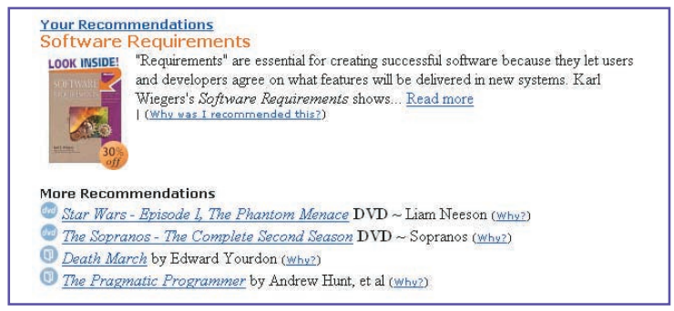
Item-to-Item Collaborative Filtering
Notes:
創建成功軟件至關重要，因為它們可以讓用戶和開發人員想要的功能達成一致。

Slide 13
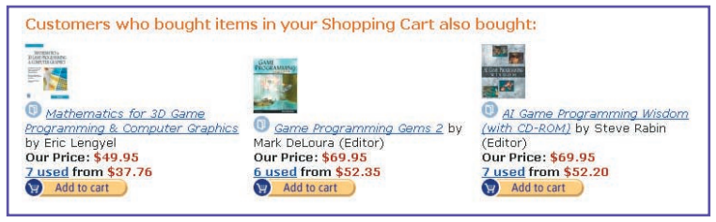
Item-to-Item Collaborative Filtering
購物車的推薦系統

Slide 14
How It Works
ItemCF利用顧客購買和評價的商品，找出類似的商品組合成推薦列表。
ItemCF透過尋找顧客傾向一起購買的商品來建構“similar-items table”
透過迭代所有商品計算每對商品的相似性來建購 product-to-product matrix 。
許多 product pairs 沒有一起購買的顧客，因此該方法在processing time和memory的使用上佔得不大。

Slide 15
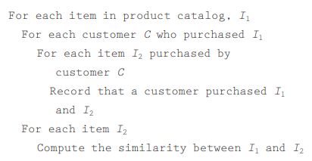
How It Works
Notes:
(1)For 每個商品
(2)For 每個買了這個商品的人
(3)For 這個人還買了什麼商品
(4)記下這個顧客買了I1與I2
(4)計算這些商品與I1的相似度

Slide 16
How It Works
有許多方法可以計算相似度，常見的方法是剛剛提到的cosine measure
offline 計算這些相似度很耗時， 最糟的情況是O(N^2 M)，但實際上則接近O(NM)
利用這個similar-items table，ItemCF找出顧客購買和評價的商品後找出相似商品，
聚集這些商品後推薦最受歡迎或相關的商品。
此計算非常快，僅取決於用戶購買或評價的商品數。
Notes:
N=商品數量，M=顧客

Slide 17
Scalability

Slide 18
Scalability: A Comparison
Amazon.com has more than 29 million customers and several million catalog items.
Almost all existing algorithms were evaluated over small data sets.
The MovieLens data set contains 35,000 customers and 3,000 items.
The EachMovie data set contains 4,000 customers and 1,600 items.

Slide 19
Scalability: A Comparison
Traditional Collaborative Filtering 很少或根本沒有offline計算，online的計算規模會跟顧客與商品數量成正比。這在大型數據集上是不切實際的，除非它使用 dimensionality reduction、sampling 或 partitioning，但這些方法都會降低推薦質量。
Cluster models 可以在offline執行大部分的運算，但是推薦質量很差。
Search-based models 可以離線建購關鍵字，類別和作者的索引，但是不能提供有趣的，有針對性標題的推薦，對於擁有大量購買和評價的顧客，它們的scale也很差。

Slide 20
Scalability: A Comparison
ItemCF的Scalability和performance的關鍵在於它在Offline創建了similar-items table 。
ItemCF找出顧客購買和評價的類似商品與商品總數或顧客總數無關，它僅取決於用戶購買或評價的商品數量。
因此，即使對於極大的數據集，ItemCF也能執行很快。 由於ItemCF推薦高度相關的類似項目，因此推薦質量非常好。
與Traditional Collaborative Filtering 不同， ItemCF在有限的顧客數據下也表現良好，可根據少至兩個或三個商品生成高質量的推薦。
Notes:
Scalability解釋: 當資料量和使用者數量多時計算量和時間會很大，要提供即時反饋有點難度

Slide 21
Conclusions

Slide 22
Conclusions
在未來，我們期望零售行業更廣泛地將推薦算法應用於線上與線下的目標營銷(targeted marketing)。
這也使得線下零售商能夠使用郵件，優惠券和其他形式與客戶溝通。

Slide 23
Thanks for listening.
報告人：陳克威
日 期：2019/03/07

